Slide 1

Mini Projet
WINAMAX
Canta Thomas
Gracia-Moulis Kevin
M1 - Aigle & Decol | Edition 2019 - 2020

Slide 2
Table des matières
01
02
03
ANALYSE
CONCEPTION
ESTIMATION
Présentation du
site Winamax avec
ses objectifs et ses attentes.
Explication du modèle des deux opérations clefs du site.
Croissance de la base de données d’année en année.

Slide 3
ANALYSE
01

Slide 4
Son histoire
DEC. 2011
MAI 2014
4 OCT. 2006
JAN. 2012
Salle de poker en ligne la plus fréquentée en France
Création du site Winamax
1ère application de poker, avec argent réel, sous IOS
Winamax obtient un agrément de "trader paris sportifs"
Source : wikipédia.com

Slide 5

Services ?
Pour qui ?
Pari sportif en ligne
Table/Tournoi de poker en ligne
Ligue Fantasy en ligne
Bookmakers
Toutes personnes majeurs

Slide 6
Des chiffres
Point d'intérêt
+ 4M de joueurs inscrit
+ 1M 500K joueurs actif
Des centaines de milliers d’événement chaque année
Paiement (dépôts + retrait)
Inscriptions
Source des chiffres : 20minutes.fr et winamax.fr

Slide 7
CONCEPTION
02

Slide 8
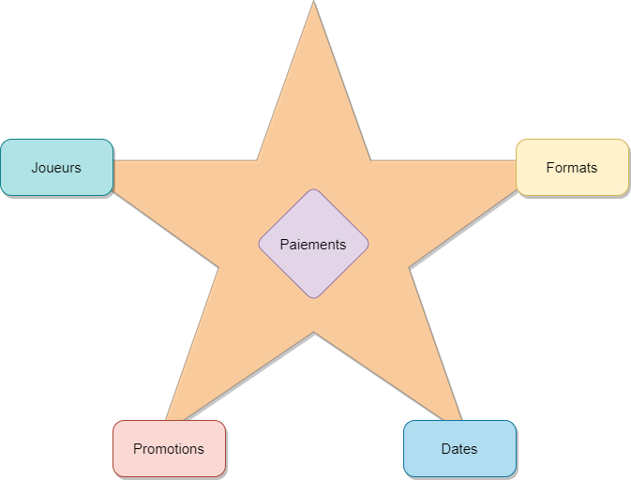
Paiements
Attributs
Quantité
La somme déposé ou retiré par un utilisateur.
Type
Spécifie si c’est le paiement est un dépôt ou un retrait.

Slide 9
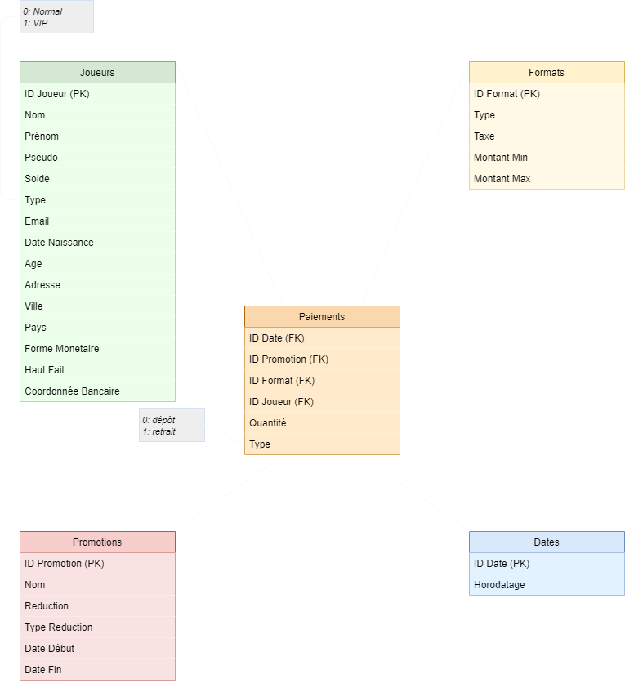
Paiements

Slide 10

Inscriptions
Attributs
Prix d’inscription
Prix permettant de s’inscrire à un événement.
Gain
Gain de l’utilisateur suite à l'événement.

Slide 11
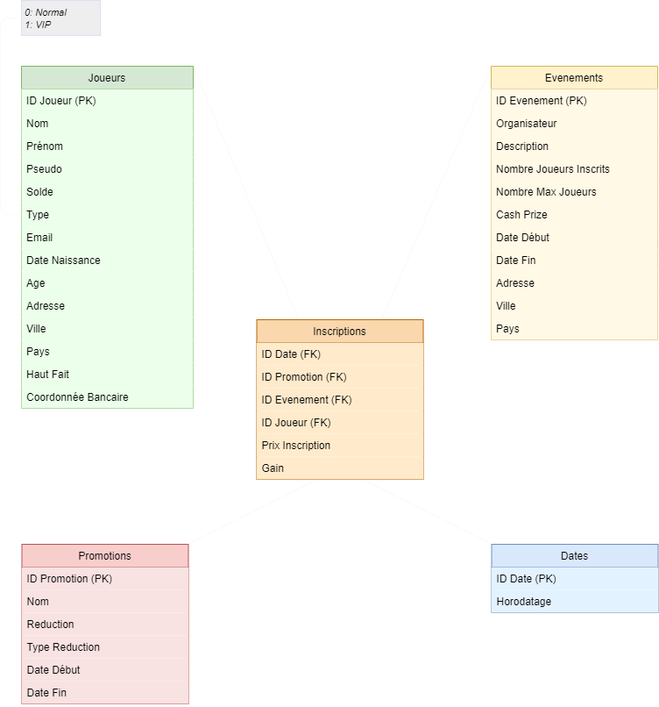
Inscriptions

Slide 12
Vues (VIEWS)
PaiementsAnnuel
PaiementsMensuel
Description:
> Tous les paiements d’une année
Description:
> Tous les paiements du mois
MàJ:
> Tous les mois

Slide 13
Vues (VIEWS)
InscriptionsAnnuel
InscriptionsMensuel
Description:
> Toutes les inscriptions d’une année
Description:
> Toutes les inscriptions du mois
MàJ:
> Tous les mois

Slide 14
Estimation
03

Slide 15
9,738,000
Nouvelles lignes de donnée par an
1.500K lignes d’inscription
3M lignes de paiement
4.500K lignes de date
450K lignes de joueur
288K lignes d’événement
Source des chiffres : 20minutes.fr et winamax.fr

Slide 16
Fin
Merci de votre attention Avez-vous des questions ?

